Slide 1
Iskustva u učešću u prijavi i realizaciji projekata naučne i tehnološke saradnje između Bosne i Hercegovine i Republike Slovenije
Dr.sci. Amira Šerifović Trbalić, vanr.prof.
Tuzla, 21.11.2024.

Slide 2
Sufinansiranje naučne i tehnološke saradnje između Bosne i Hercegovine i Republike Slovenije
Naučna i tehnološka saradnja između Bosne i Hercegovine i Republike Slovenije implementirana je na osnovu sporazuma između Vijeća ministara Bosne i Hercegovine i Vlade Republike Slovenije o saradnji u oblasti kulture, obrazovanja i nauke
U Bosni i Hercegovini, saradnja je koordinirana od Ministarstva civilnih poslova Bosne i Hercegovine, putem entitetskih Ministarstava nadležnih za nauku (Federalno ministarstvo obrazovanja i nauke, Ministarstvo za naučnotehnološki razvoj, visoko obrazovanja i informaciono društvo Republike Srpske)
U Republici Sloveniji, saradnja je koordinirana od Javne agencije za raziskovalno dejavnost Republike Slovenije

Slide 3
Cilj
Cilj saradnje je:
jačanje naučno istraživačke saradnje s Republikom Slovenijom,
povećanje mobilnosti bosanskohercegovačkih istraživača i broja gostovanja vrhunskih istraživača iz Slovenije u Bosni i Hercegovini,
kao i povećanje broja prijava bosanskohercegovačkih istraživača na konkurse okvirnih programa Evropske unije na području istraživanja i inovacija i na ostale međunarodne konkurse.
Predmet sufinansiranja
Sufinansiranje međusobnih posjeta do 14 dana (troškova putovanja i boravaka) istraživača iz Bosne i Hercegovine i istraživača iz Slovenije koji će izvoditi zajedničke naučno istraživačke projekte.
Dodatno sufinansiranje dužih posjeta (1-3 mjeseca) mladih istraživača iz Bosne i Hercegovine u Republici Sloveniji

Slide 4
Vrijeme izvođenja zajedničkih projekata
Vrijeme izvođenja zajedničkih bilateralnih projekata je dvije godine
Primjer prethodnog konkursa za 2024/2025 godinu
Otvaranje javnog konkursa
Rezultati konkursa
18 april 2023
07. decembar 2023
15 juni 2023
januar2024
Krajni datum predaje prijava
Početak projekta

Slide 5
Ko može aplicirati?
U Federaciji Bosne i Hercegovine projektne prijedloge mogu prijaviti naučnoistraživačke i istraživačko razvojne institucije
Vođa projekta u ime bosanskohercegovačke strane mora biti državljanin Bosne i Hercegovine s prebivalištem u Bosni i Hercegovini i zaposlenjem na nekoj od institucija koja se bavi naučnoistraživačkim radom.
Vođa projekta može podnijeti samo jednu prijavu projekta.

Slide 6
Kako aplicirati?
Prijava na konkurs se podnosi Ministarstvu civilnih poslova Bosne i Hercegovine, putem entitetskih Ministarstava nadležnih za nauku
Partneri iz Slovenije prijave predaju u Javnu agenciju za istraživanje
Uz prijavni obrazac mora se dostaviti sljedeća dokumentacija:
Detaljan opis projekta
Potvrda o prebivalištu vođe projekta iz Bosne i Hercegovine
Kratki CV za svakog člana projektnog tima
Potvrda mladog istraživača da se školuje na drugom ili trećem ciklusu visokog obrazovanja
Dokaz o kompetentnosti članova projektnog tima (lista relevantnih radova objavljenih u posljednjih pet godina za glavne članove projektnog tima iz Bosne i Hercegovine i iskustvo u vođenju projekata)
Dokaz o dosadašnjem učešću aplikanta u međunarodnim programima (programi EU za oblast nauke, i drugi) u formi potpisane i ovjerene izjave

Slide 7
Kako aplicirati?
Prijava na konkurs se podnosi Ministarstvu civilnih poslova Bosne i Hercegovine, putem entitetskih Ministarstava nadležnih za nauku
Partneri iz Slovenije prijave predaju u Javnu agenciju za istraživanje
Uz prijavni obrazac mora se dostaviti sljedeća dokumentacija:
Detaljan opis projekta
Potvrda o prebivalištu vođe projekta iz Bosne i Hercegovine
Kratki CV za svakog člana projektnog tima
Potvrda mladog istraživača da se školuje na drugom ili trećem ciklusu visokog obrazovanja
Dokaz o kompetentnosti članova projektnog tima (lista relevantnih radova objavljenih u posljednjih pet godina za glavne članove projektnog tima iz Bosne i Hercegovine i iskustvo u vođenju projekata)
Dokaz o dosadašnjem učešću aplikanta u međunarodnim programima (programi EU za oblast nauke, i drugi) u formi potpisane i ovjerene izjave

Slide 8
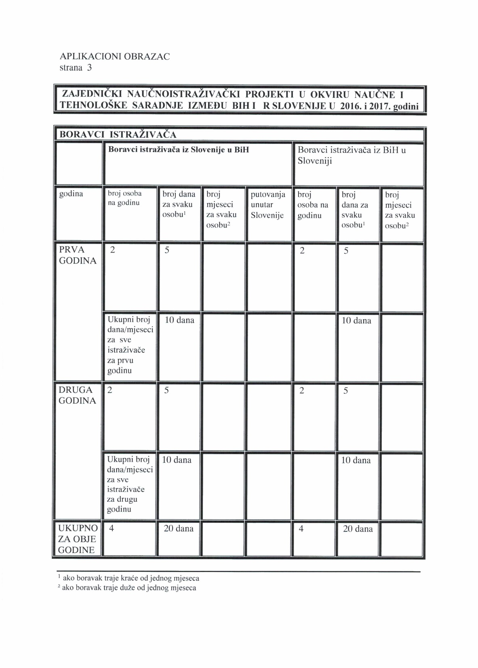
Kako aplicirati?

Slide 9
Odabir projekata - kriteriji
Sve projektne aplikacije koje podnose aplikanti iz Bosne i Hercegovine moraju ispunjavati opće i posebne uvjete i posebne odredbe pravilnika/kriterija o sufinansiranju naučnoistraživačkih projekata koje primjenjuje Federalno ministarstvo obrazovanja i nauke
Prednost prilikom izbora projekata će imati projekti:
koji na posljednjem javnom tenderu nisu bili sufinansirani
koji imaju veće učestvovanje mladih istraživača,
koji se baziraju na nacionalnim istraživačkim projektima koje finansiraju entitetska ministarstva i koji se finansiraju iz međunarodnih izvora.

Slide 10
Odabir projekata - komisija
Zajednička komisija Ministarstva civilnih poslova Bosne i Hercegovine, Federalnog ministarstva obrazovanja i nauke i Ministarstva za naučnotehnološki razvoj, visoko obrazovanje i informaciono društvo razmotra pristigle prijave i vrši odabir projekata koje će predložiti Zajedničkom odboru za naučnotehnološku saradnju između Bosne i Hercegovine i Republike Slovenije za sufinansiranje.

Slide 11
Finansiranje odobrenih projekata
Strana koja prima istraživače snosi troškove smještaja (u skladu s važećim propisima) kao i troškove putovanja na svojoj teritoriji koji su neophodni za realizaciju projekta.
Strana koja upućuje istraživače snosi troškove dnevnica i međunarodnog prijevoza između sjedišta institucija koje sarađuju.
Slovenačka strana će mladim istraživačima iz Bosne i Hercegovine, za duže posjete u Republici Sloveniji (1-3 mjeseca), pored smještaja i dnevnica finansirati i troškove međunarodnog prijevoza, na najekonomičniji način, uvažavajući cijenu i potrošnju vremena.

Slide 12
Zaključak
Sredstva pokrivaju samo troškove mobilnosti istraživača uključenih u program između dvije zemlje.
Trajanje projekata je dvije godine.
Otvoren za istraživače sa zaposlenjem na nekoj od institucija koja se bavi naučnoistraživačkim radom.
Partneri moraju podnijeti identičnu zajedničku prijavu nadležnim tijelima u obje zemlje.

Slide 13
Informacije
Ministarstva civilnih poslova Bosne i Hercegovine www.mcp.gov.ba
Federalno ministarstvo obrazovanja i nauke www.fmon.gov.ba
Ministarstvo za naučnotehnološki razvoj, visoko obrazovanje i informaciono društvo www.vladars.net
Javna agencija za raziskovalno dejavnost Republike Slovenije http://www.aris-rs.si/sl/medn/dvostr/drzave/BIH/razpisi/23/razp-BIH-24-25.asp

